Slide 1
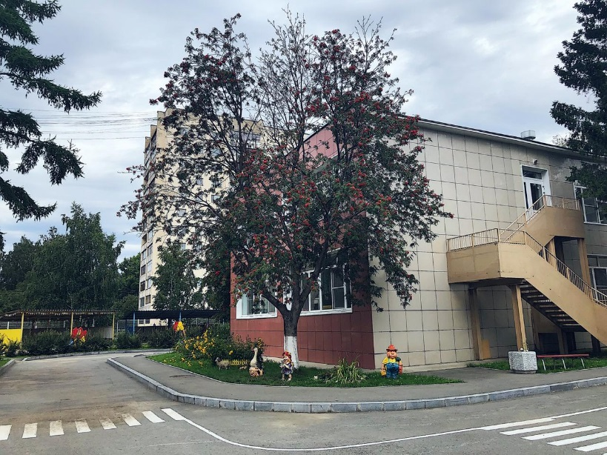
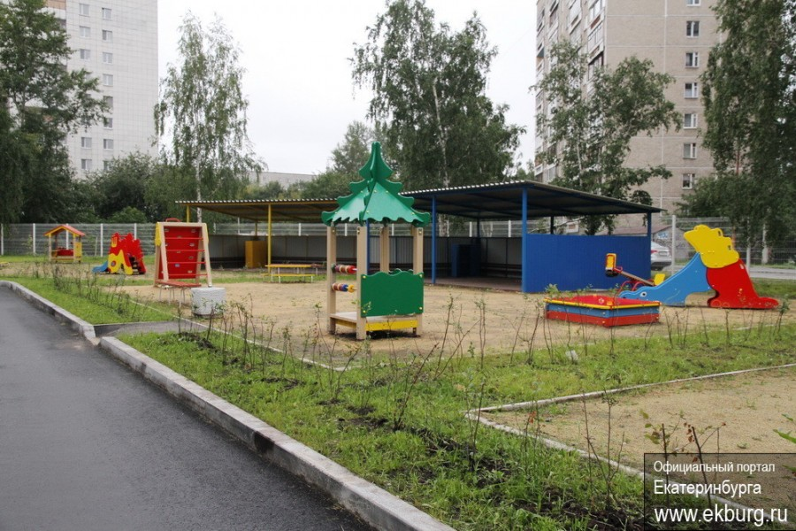
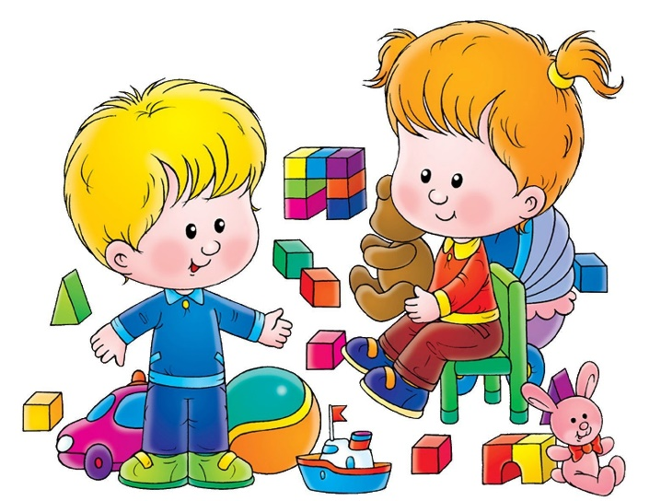
Муниципальное автономное дошкольное образовательное учреждение - детский сад № 24 города Екатеринбурга

Slide 2
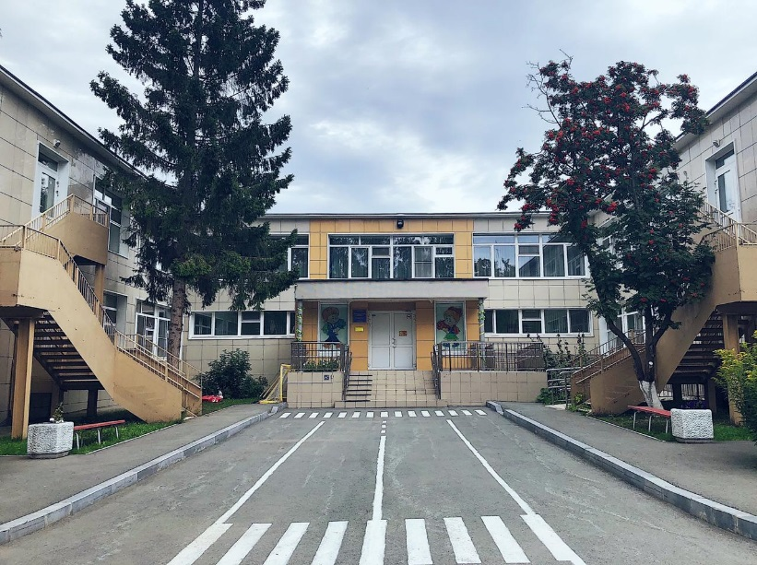

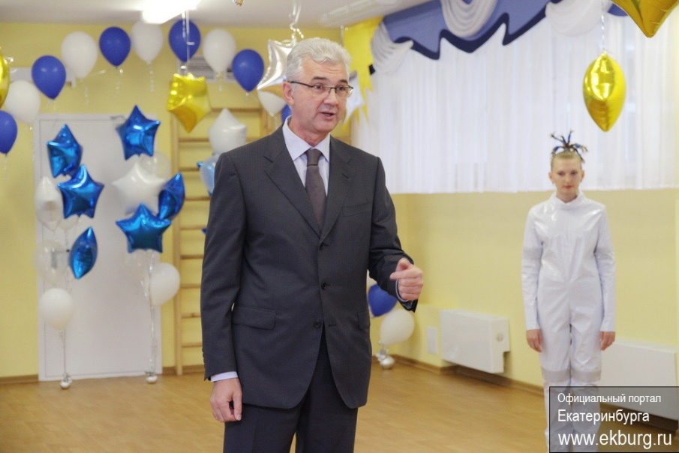
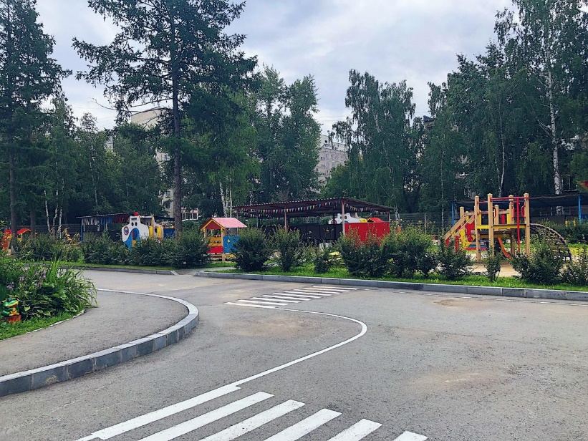
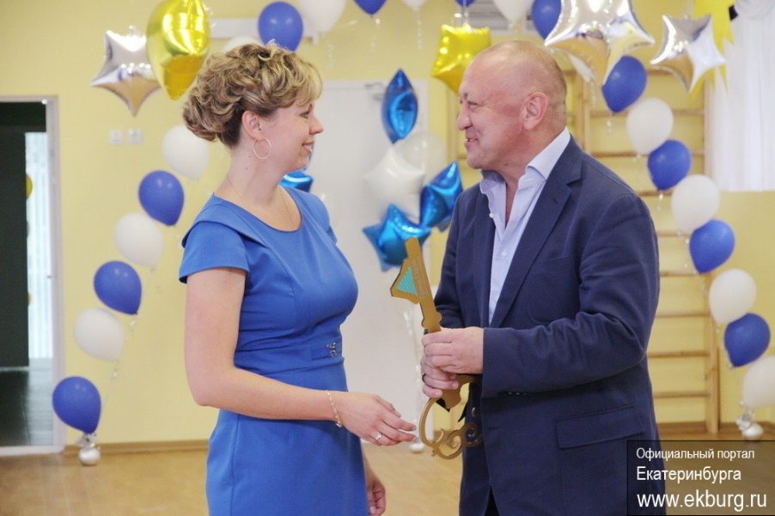
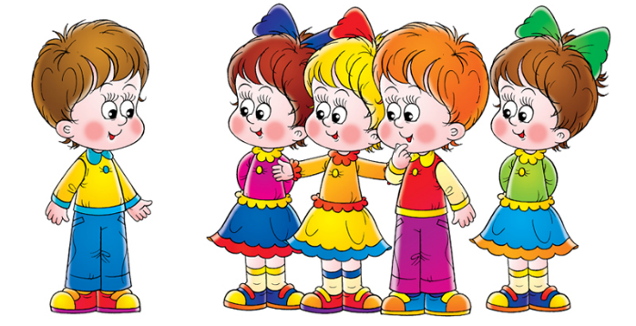
МАДОУ - детский сад № 24
Детский сад начинает
свою историю
с 12 августа 2014 года
рассчитан на 11 групп
общеразвивающей направленности

Slide 3
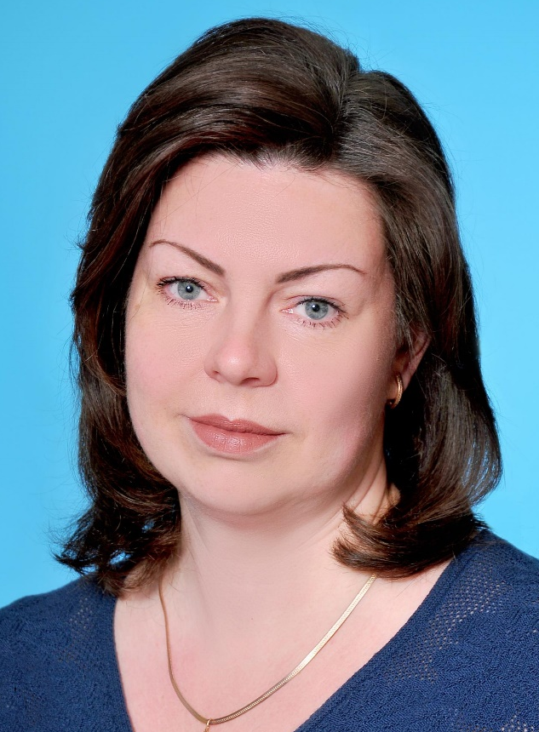
Сведения о руководителе
ЕГОРОВА СВЕТЛАНА ВЛАДИМИРОВНА
КРАТКАЯ БИОГРАФИЯ
место рождения: Свердловская область, город Екатеринбург
общий трудовой стаж: 22 года
стаж педагогической работы (воспитатель): 4 года 9 мес.
стаж работы в должности заместителя заведующего: 2 года.
стаж работы в должности руководителя дошкольной образовательной организацией (заведующего): с 09.10.2012 г. по настоящее время – 11 лет
СВЕДЕНИЯ ОБ ОБРАЗОВАНИИ:
2010 - ГОУВПО Уральский государственный педагогический университет, Специальность: Технология и предпринимательство
2012 - НАЧОУ ВПО Современная Гуманитарная Академия программа «Менеджмент в образовании», 540 часов
СВЕДЕНИЯ О ДОПОЛНИТЕЛЬНОМ ПРОФЕССИОНАЛЬНОМ ОБРАЗОВАНИИ:
АНО ДПО «Сибирский институт практической психологии, педагогики и социальной работы» по программе «Управление качеством образования в ДОО», 2019
АНО ДПО «Сибирский институт практической психологии, педагогики и социальной работы» по программе «Управление дошкольной образовательной организацией в современных условиях», 2021
ООО «Центр повышения квалификации и переподготовки «Луч знаний» по программе «Стратегическое управление дошкольной образовательной организацией в условиях реализации ФГОС ДО», 2023

Slide 4








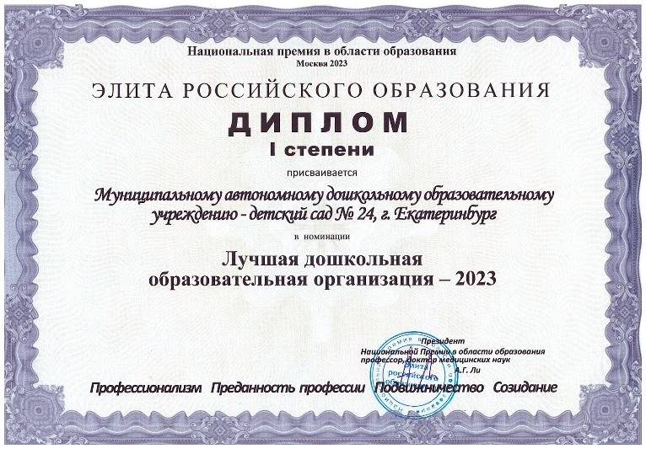
Награды и достижения

Slide 5

Цель работы педагогического коллектива
Создание в МАДОУ образовательной среды и условий, для разностороннего и полноценного развития каждого ребёнка, способствующих творческому развитию и успешной социализации воспитанников в соответствии с возрастными возможностями.

Slide 6
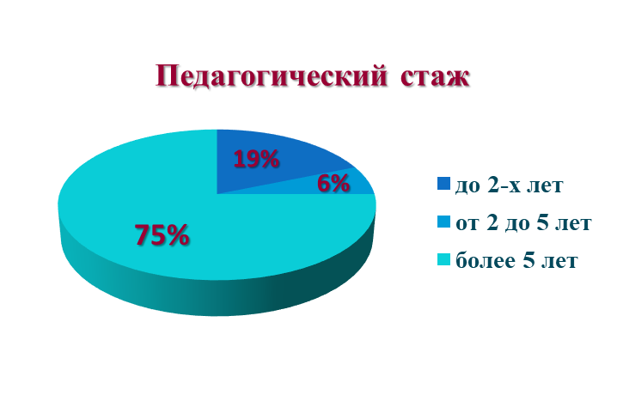
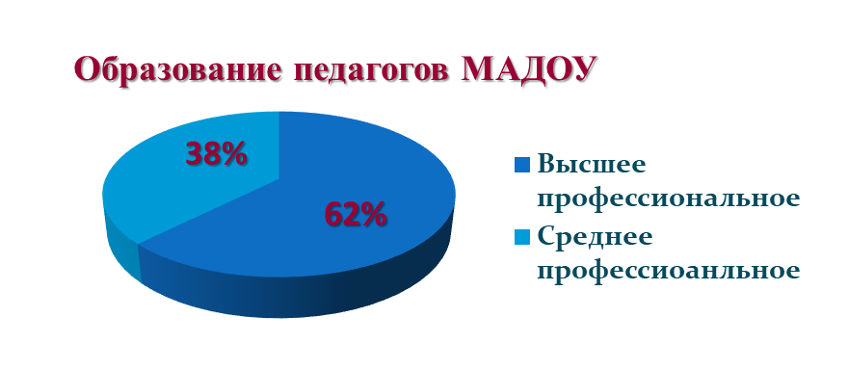
Кадровое обеспечение МДОО
Педагогический состав http://detsadik24.ru/rukovodstvo-pedagogicheskij-nauchno-pedagogicheskij-sostav
Состав педагогического коллектива
Воспитатели – 12 человек
учитель-логопед – 1 человек,
педагог-психолог – 1 человек,
музыкальный руководитель – 1 человек,
инструктор по физической культуре – 2 человека

Slide 7
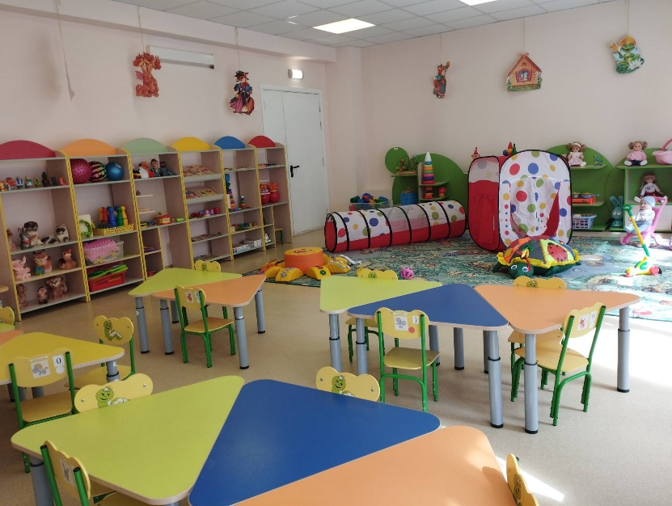
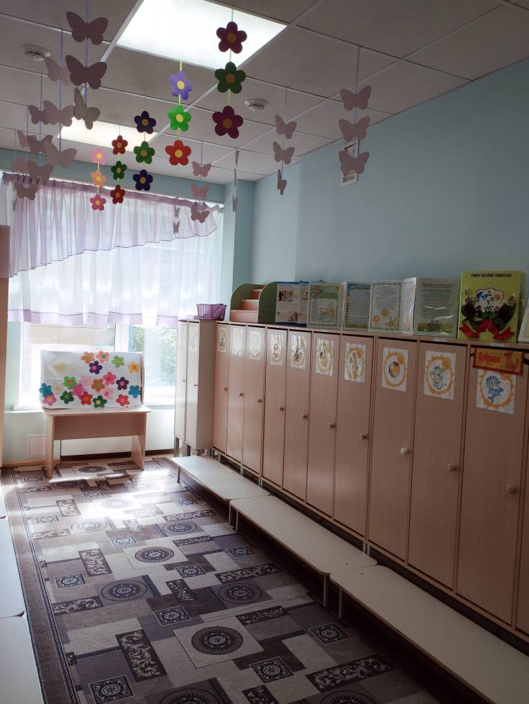
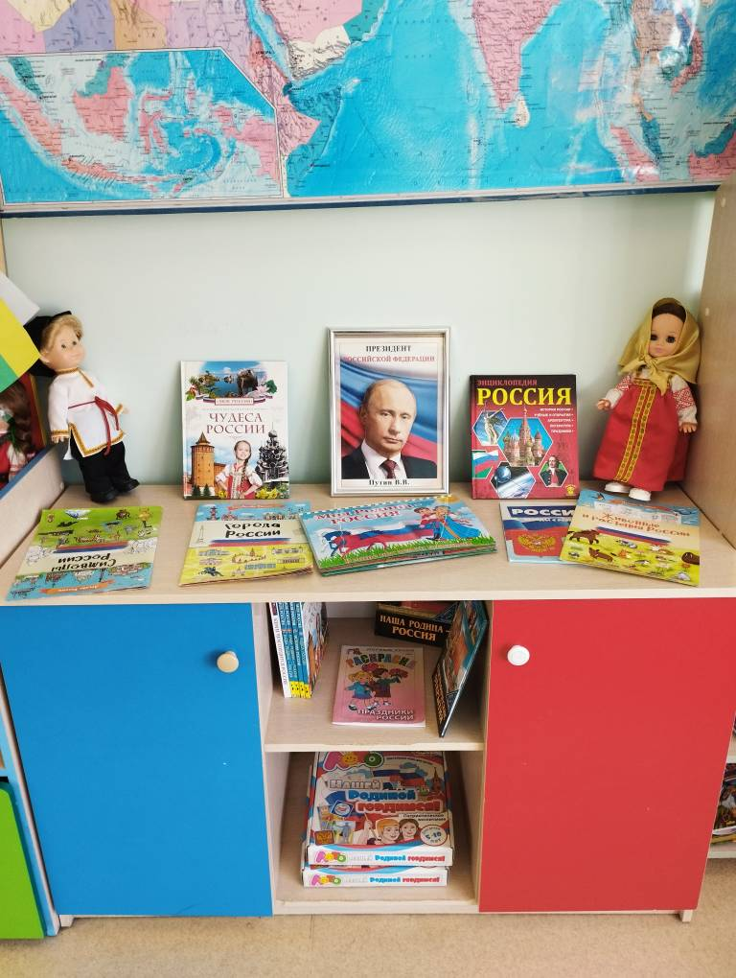
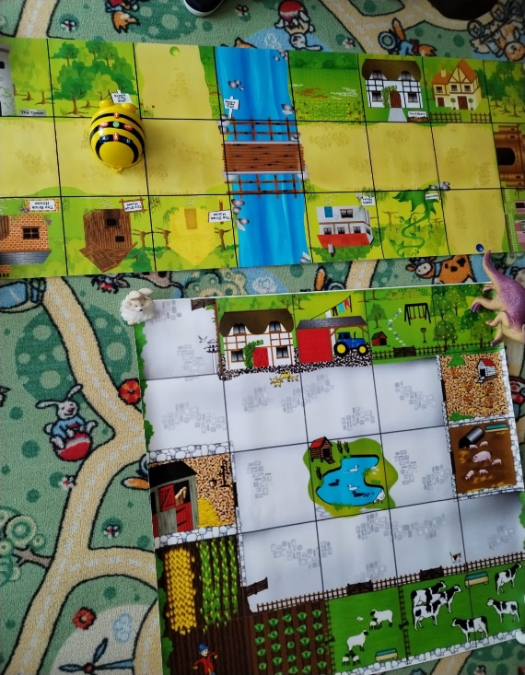
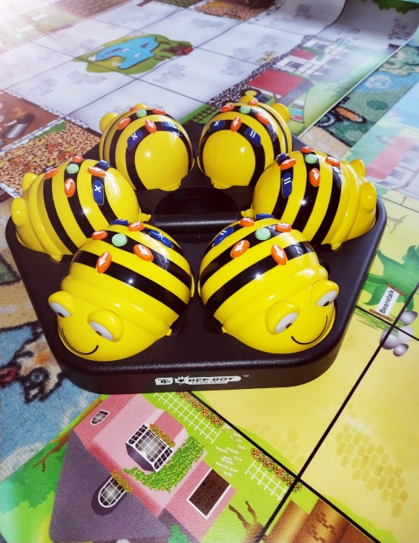
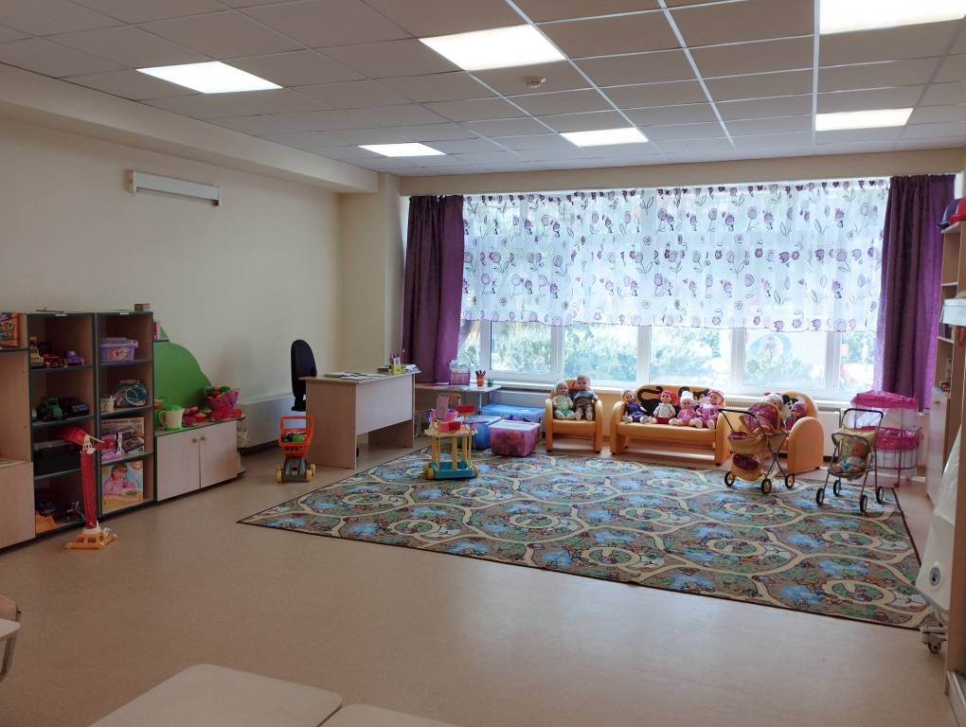
Материально-техническое обеспечение МДОО

Slide 8
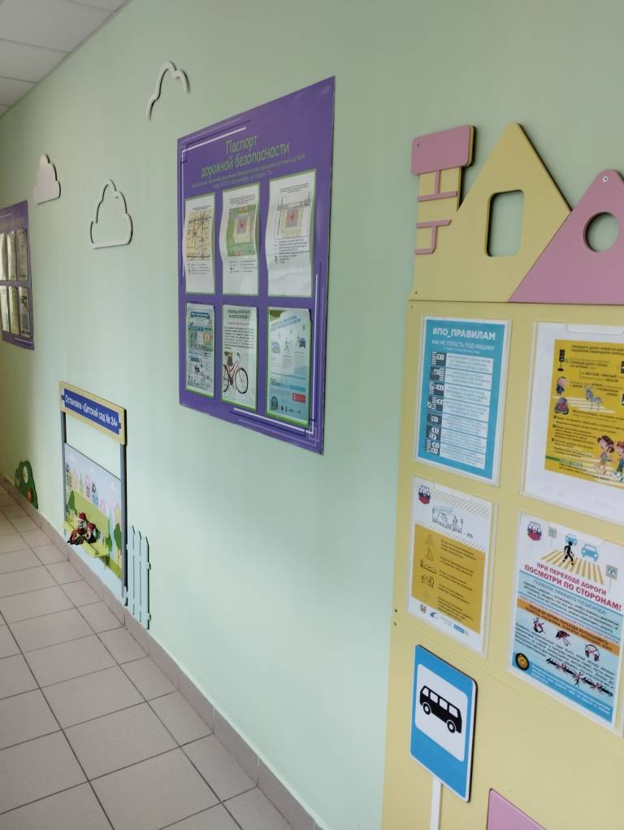
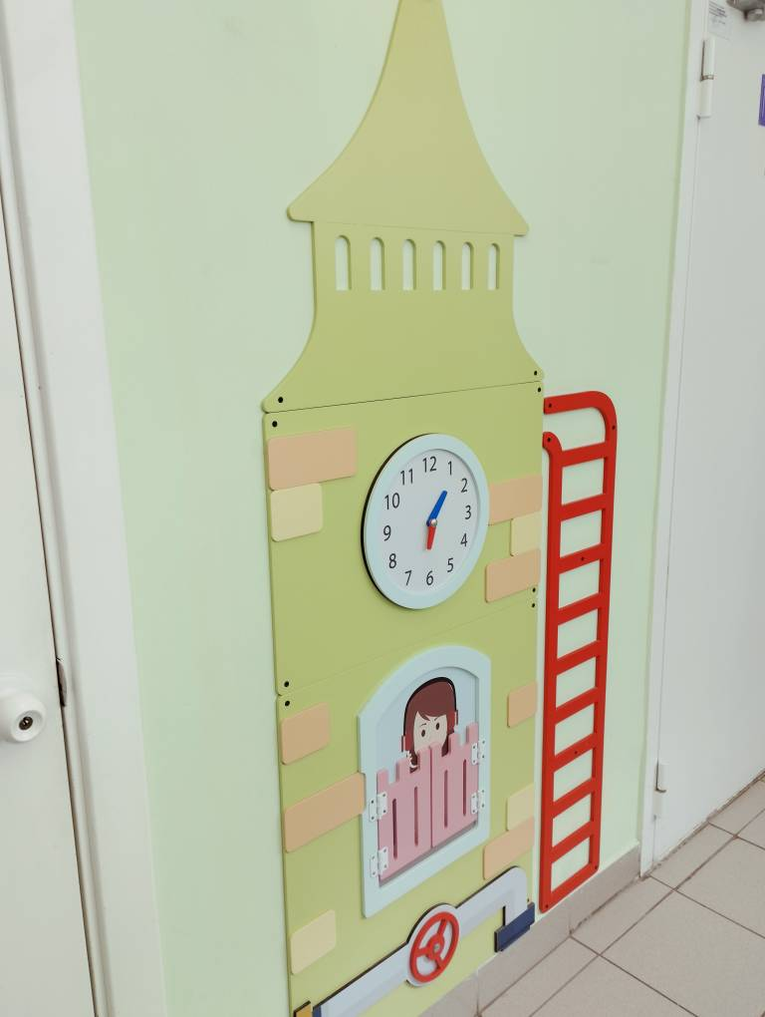
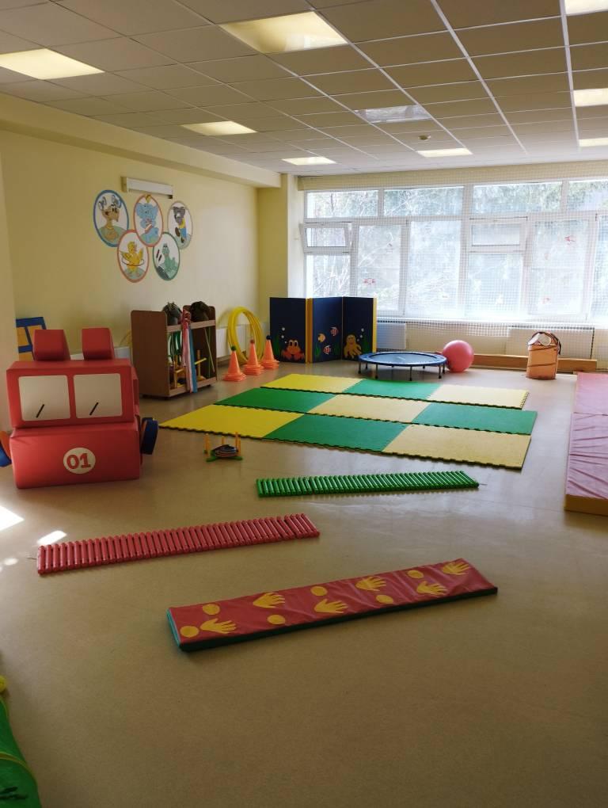
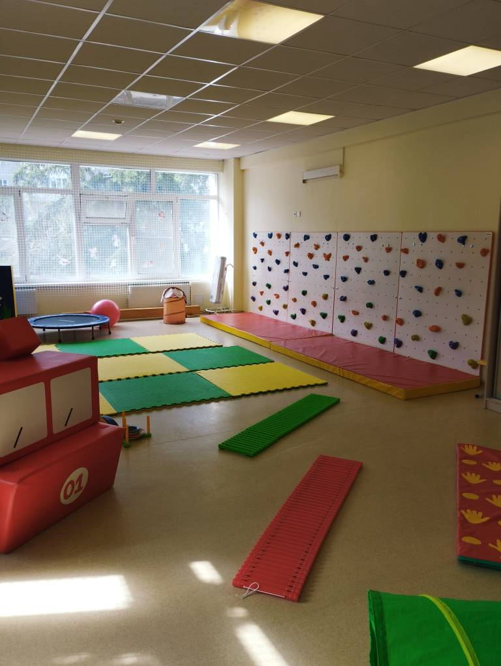
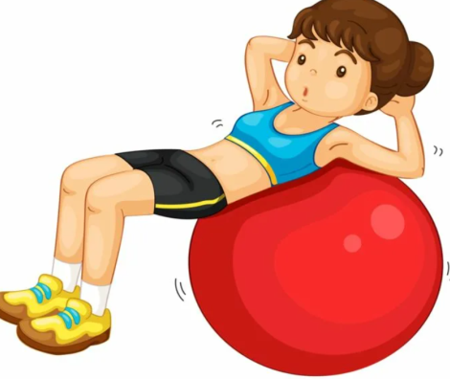
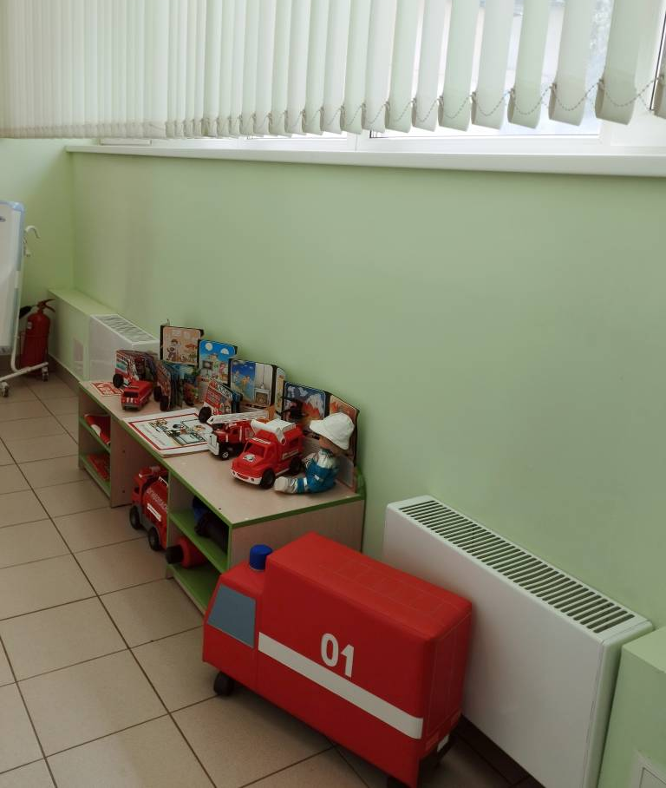
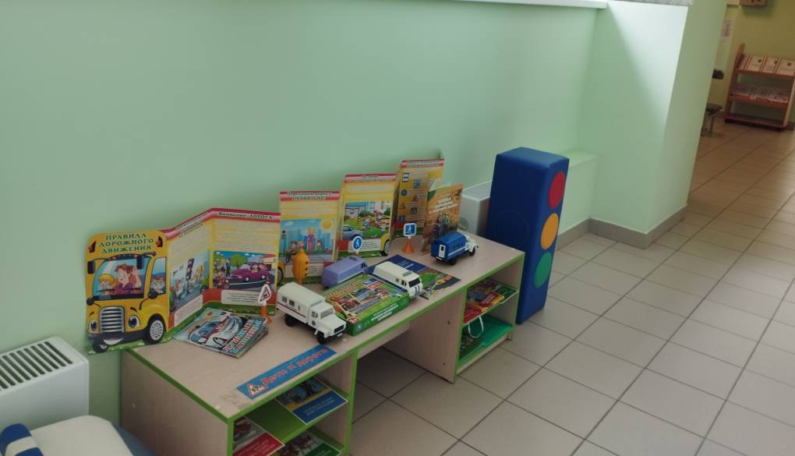
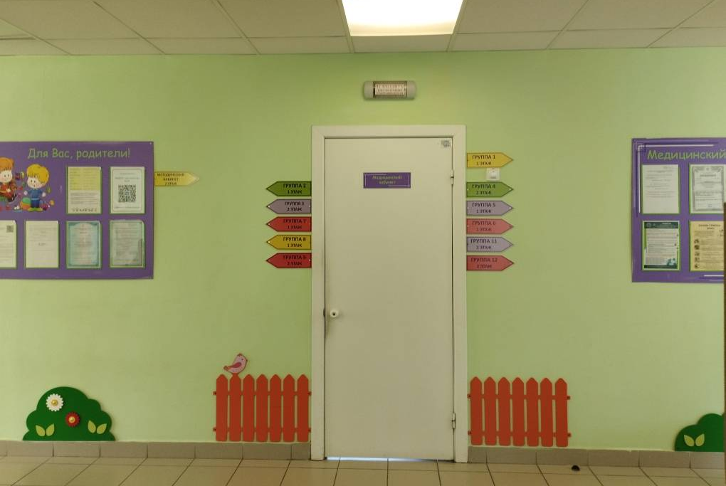
Спортивный зал
Холлы первого этажа

Slide 9
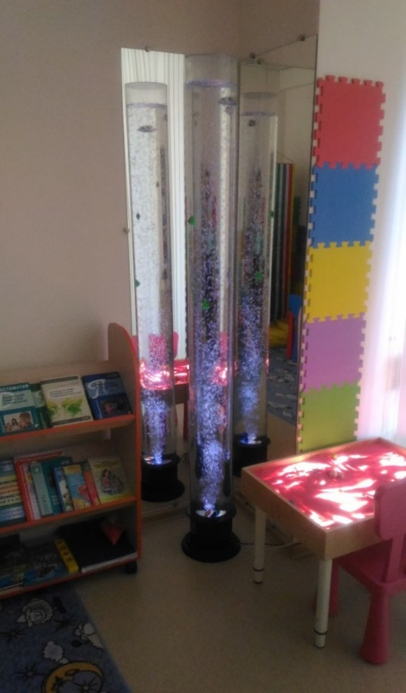
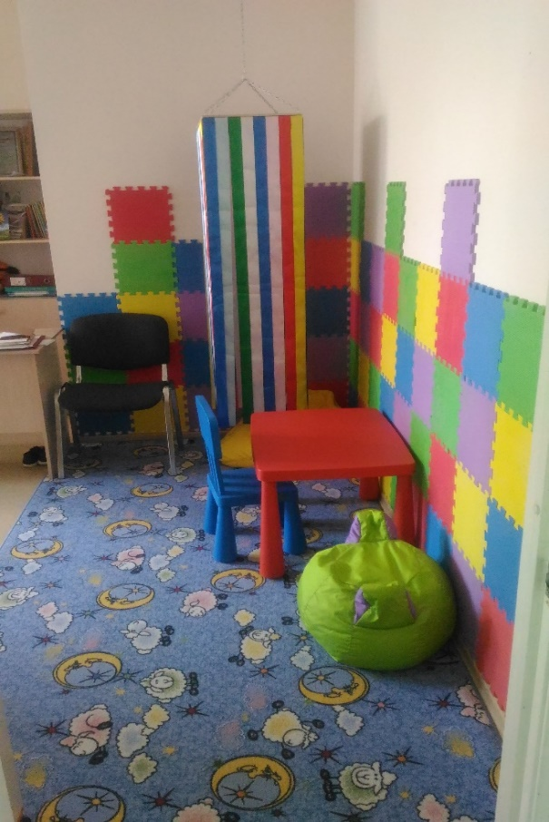
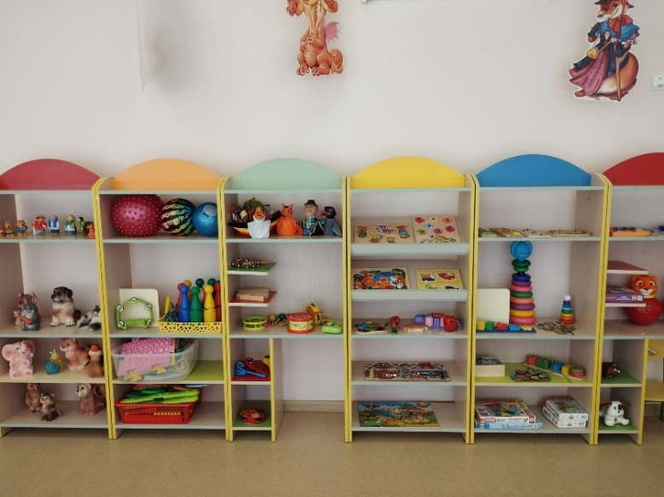
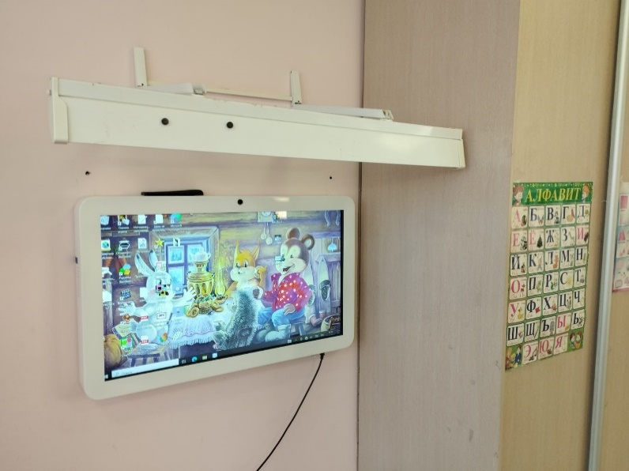
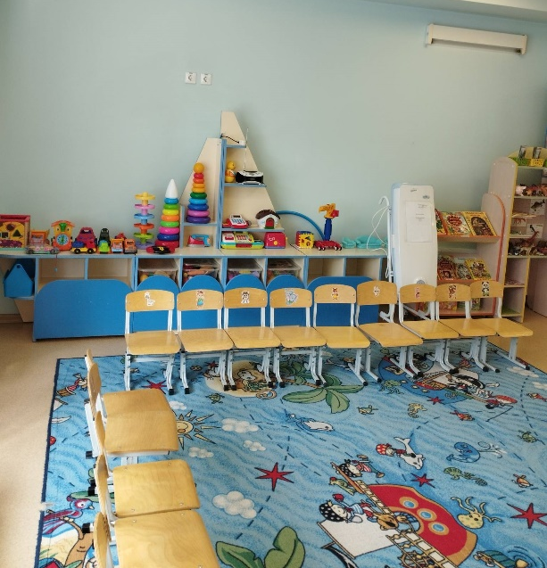

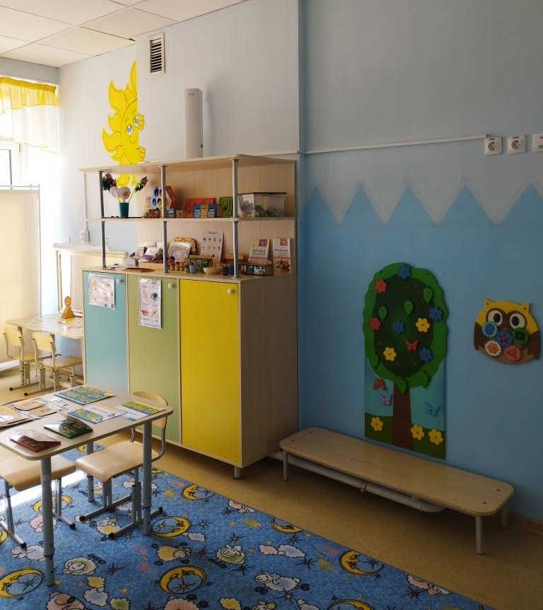
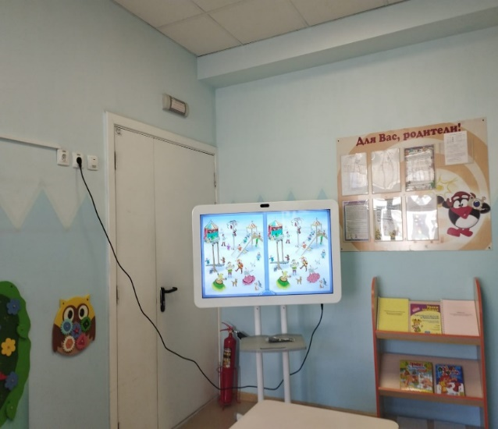
Групповые помещения
Кабинет психолого-педагогической и логопедической помощи

Slide 10
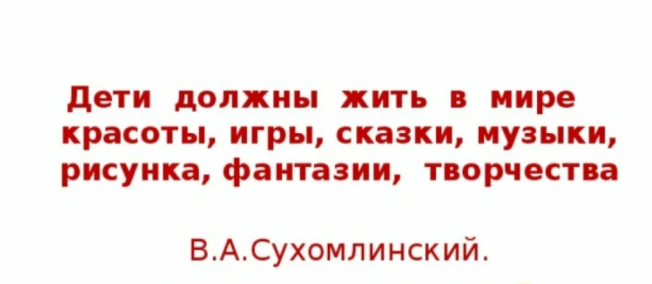
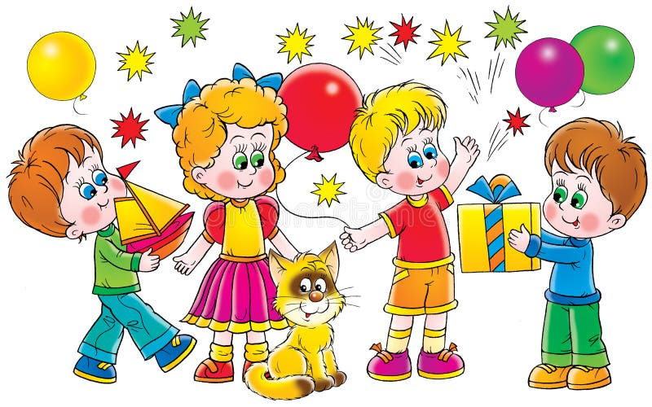
Образовательные события в детском саду
(в рамках праздников, концертов, акций)

Slide 11
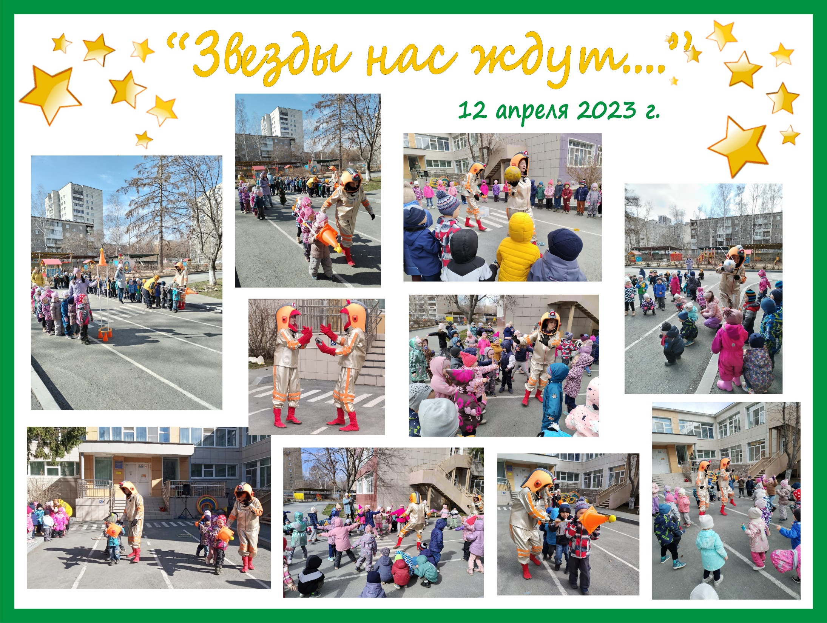

Slide 12
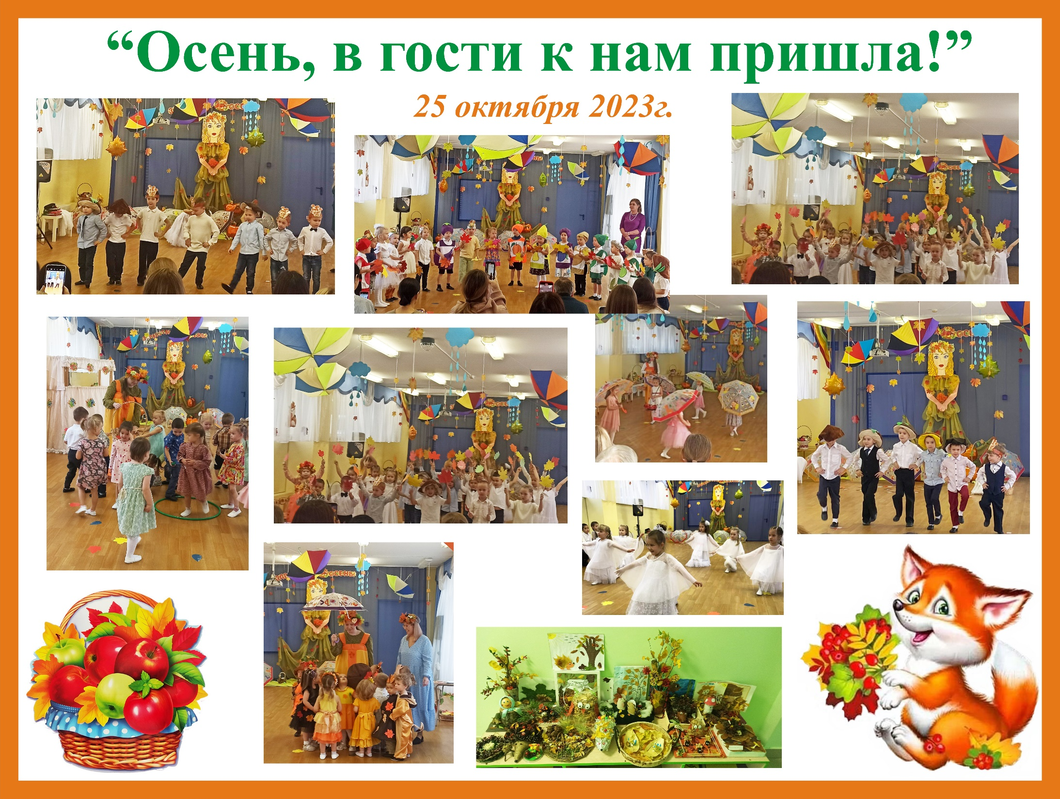

Slide 13
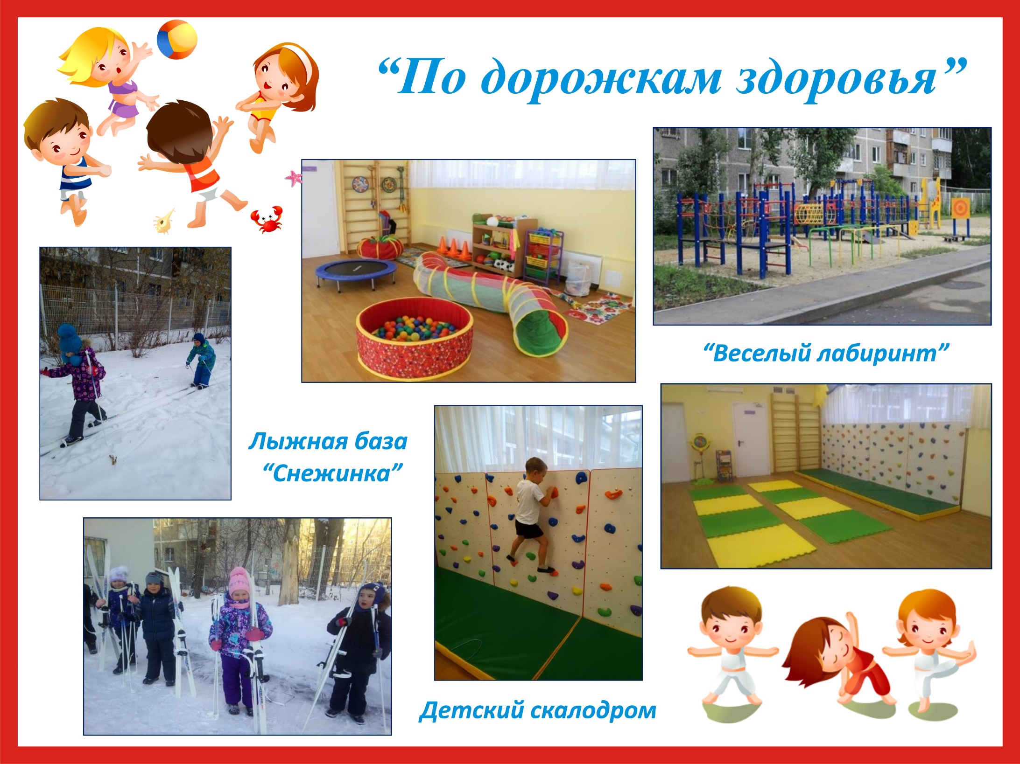

Slide 14
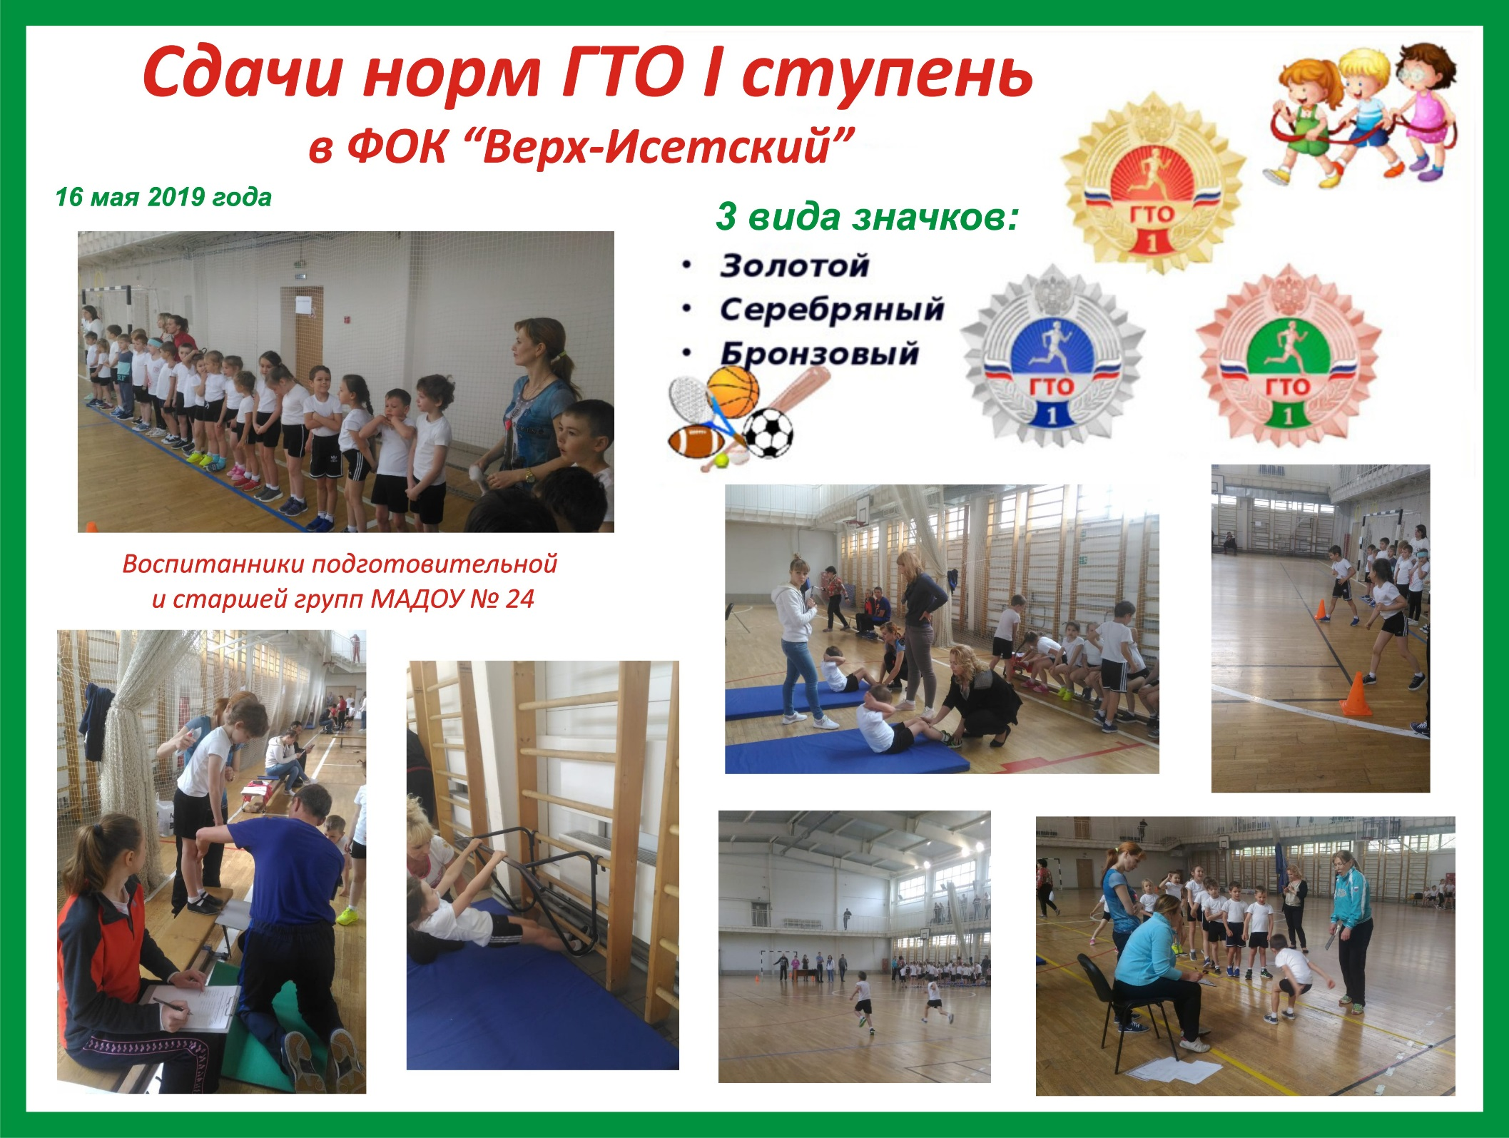

Slide 15
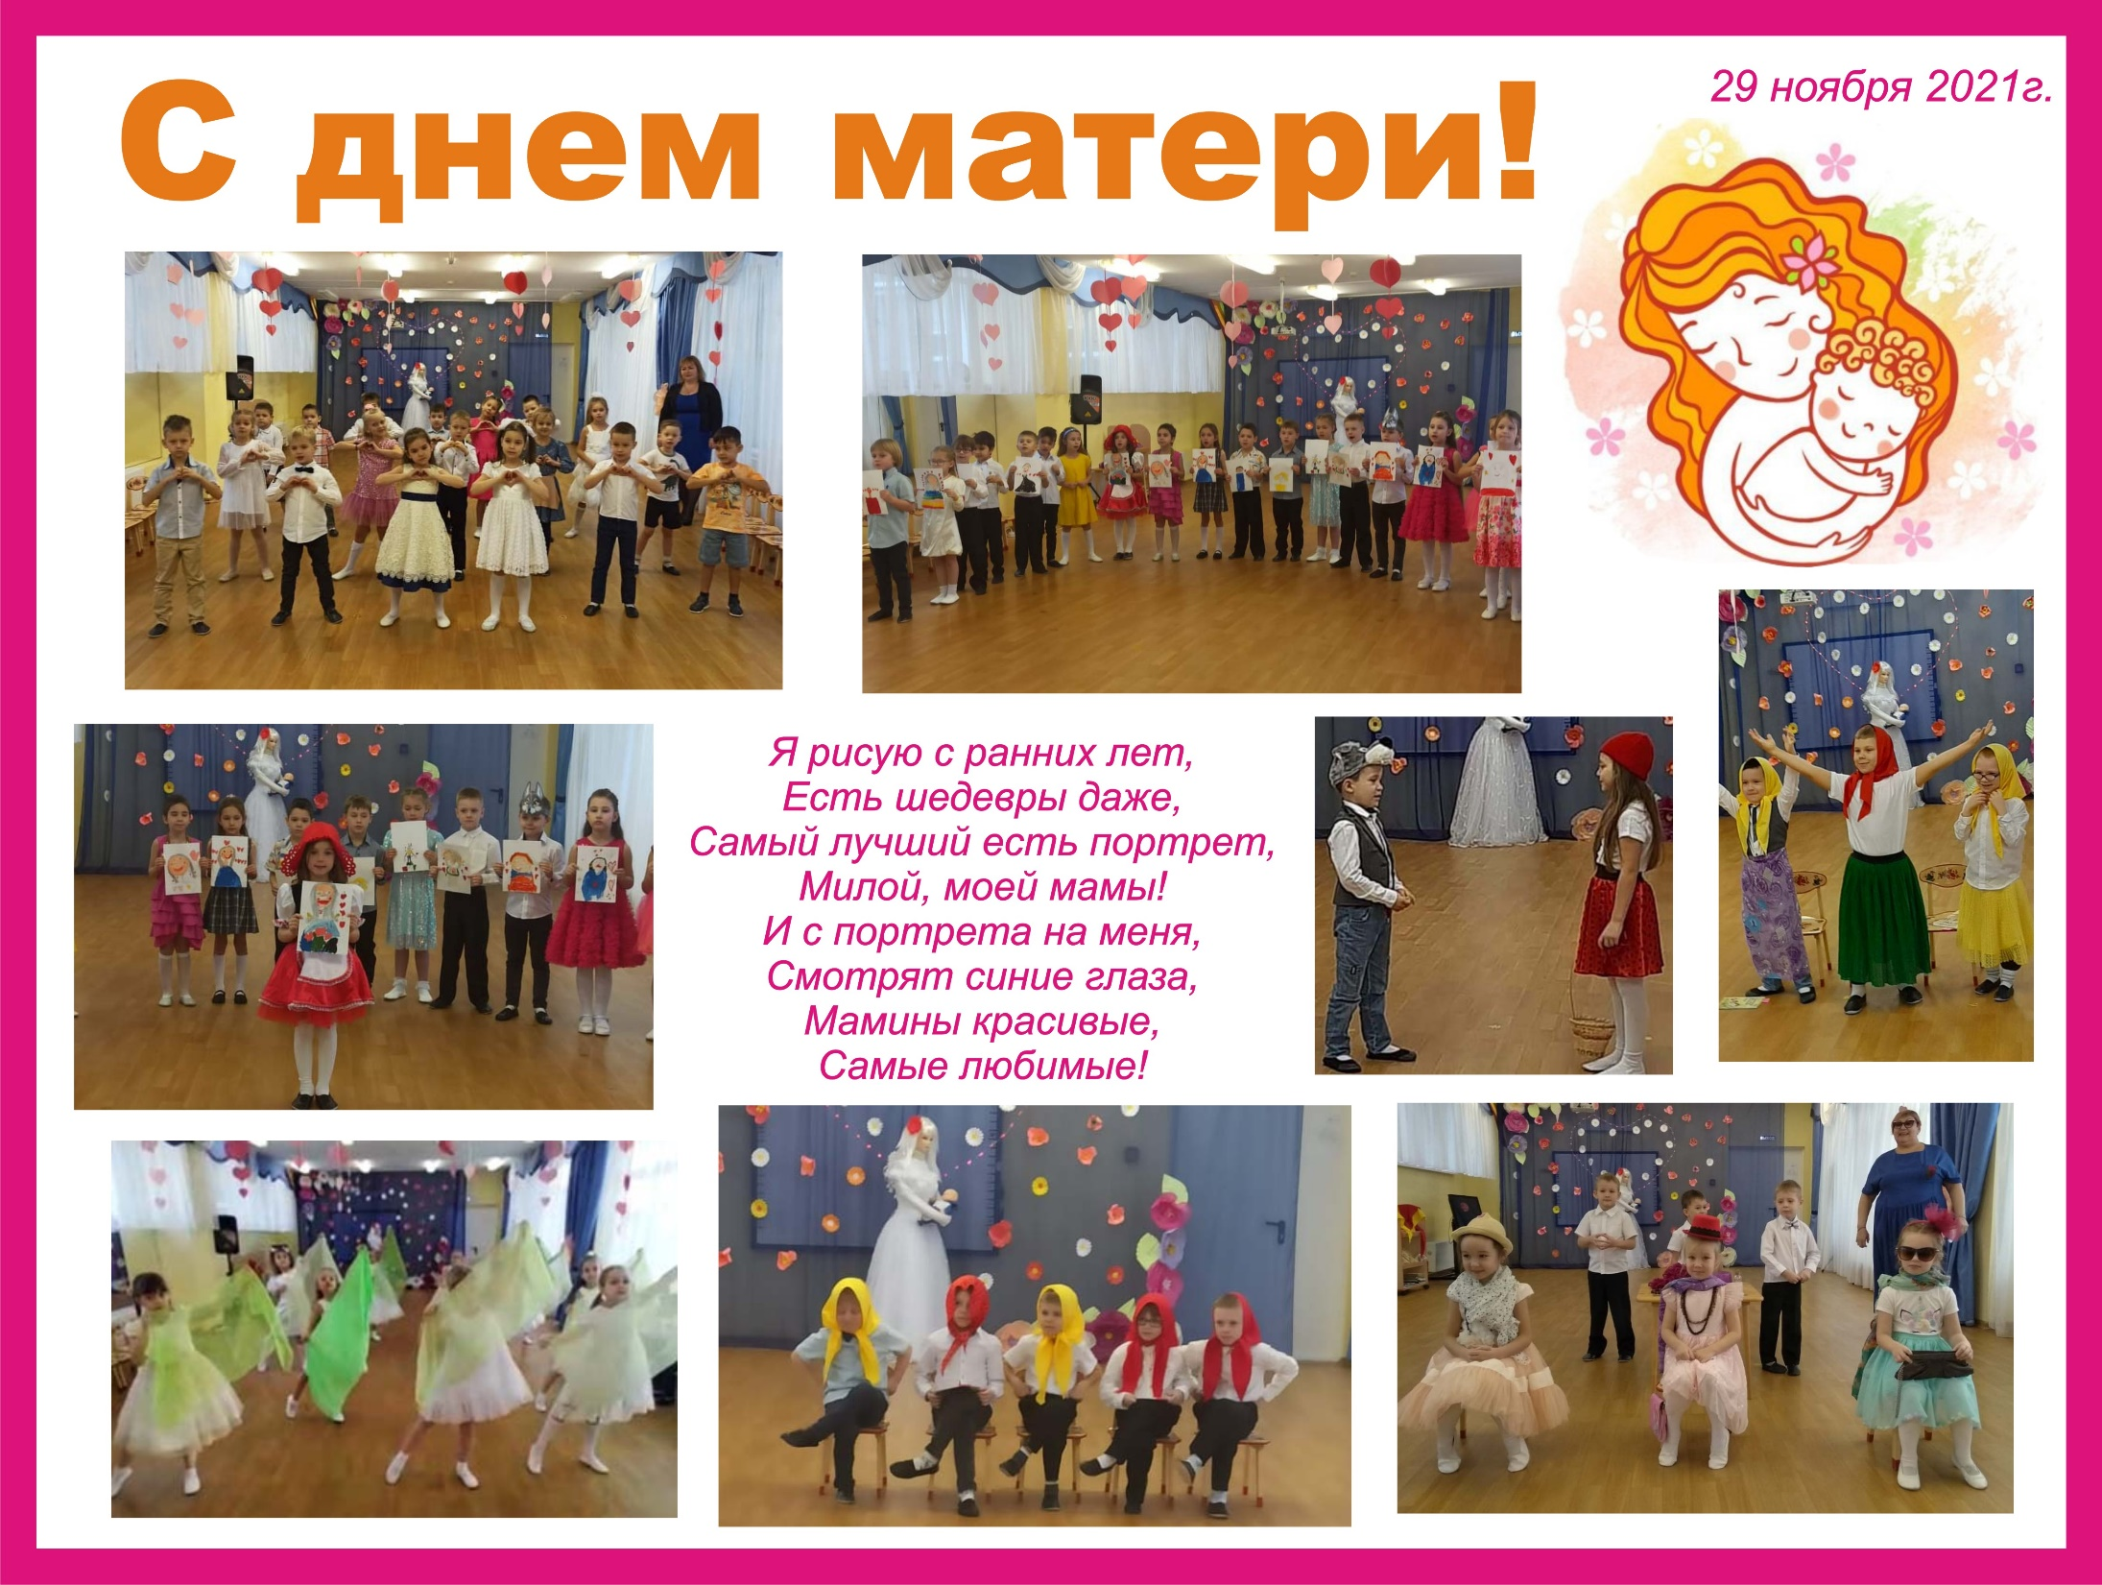

Slide 16
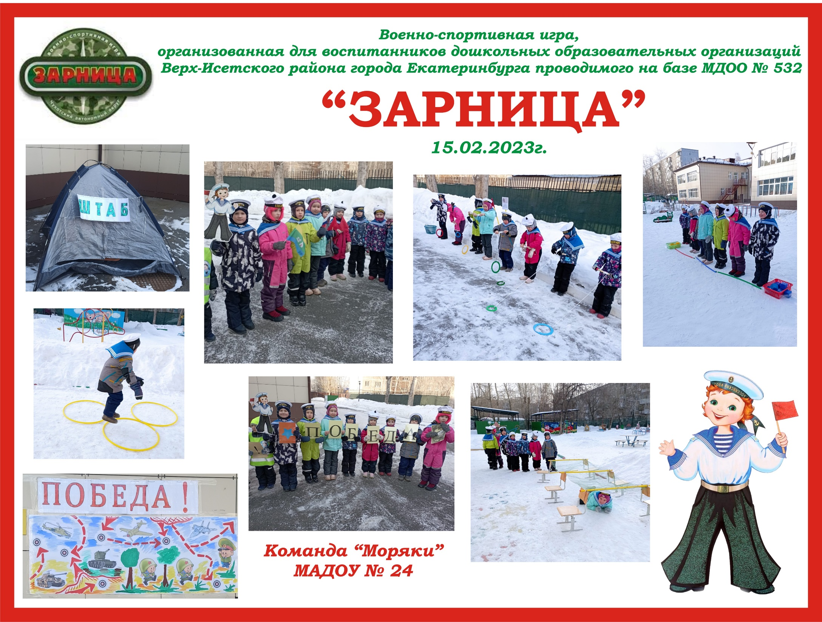

Slide 17
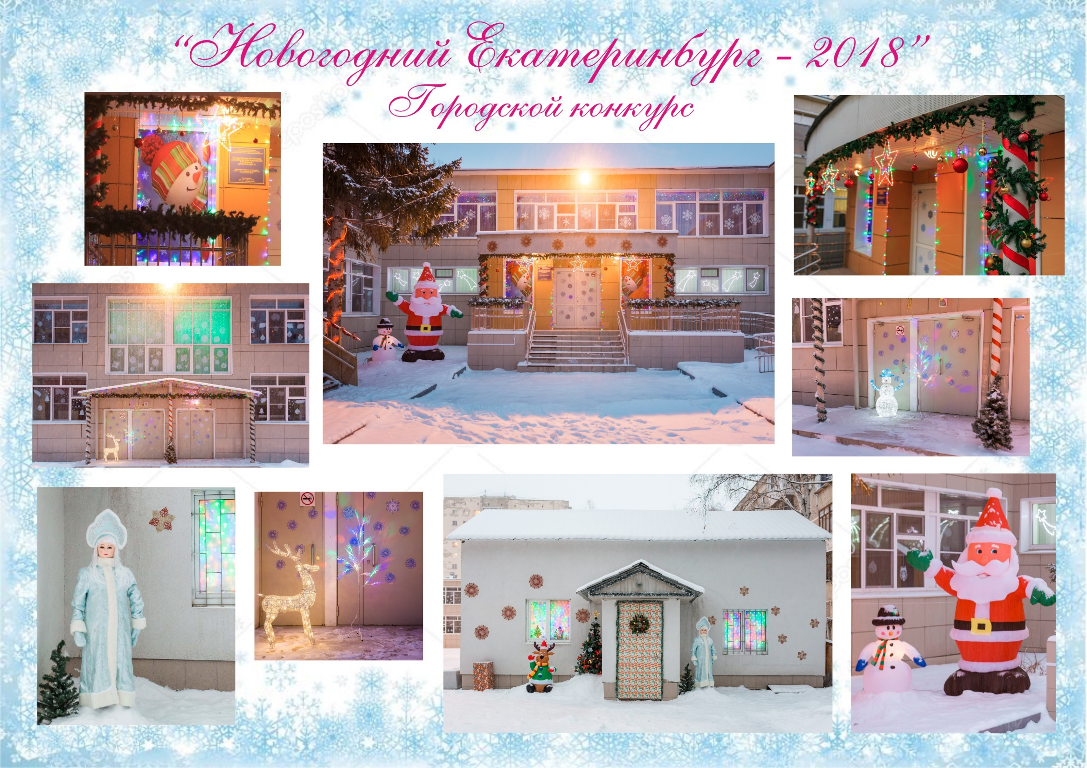

Slide 18
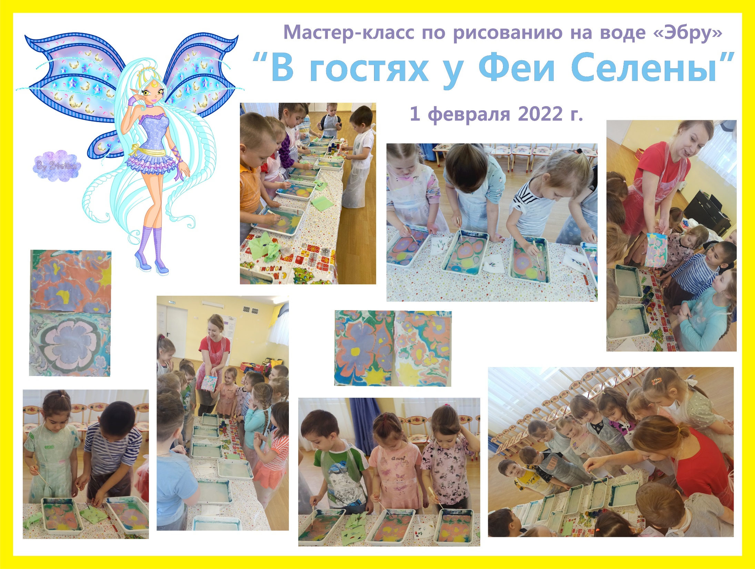

Slide 19
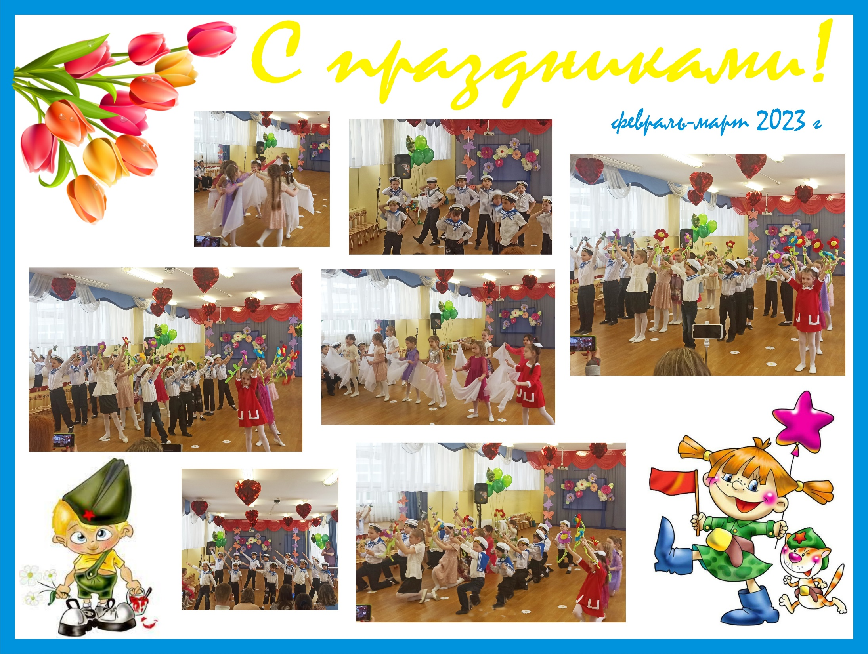

Slide 20
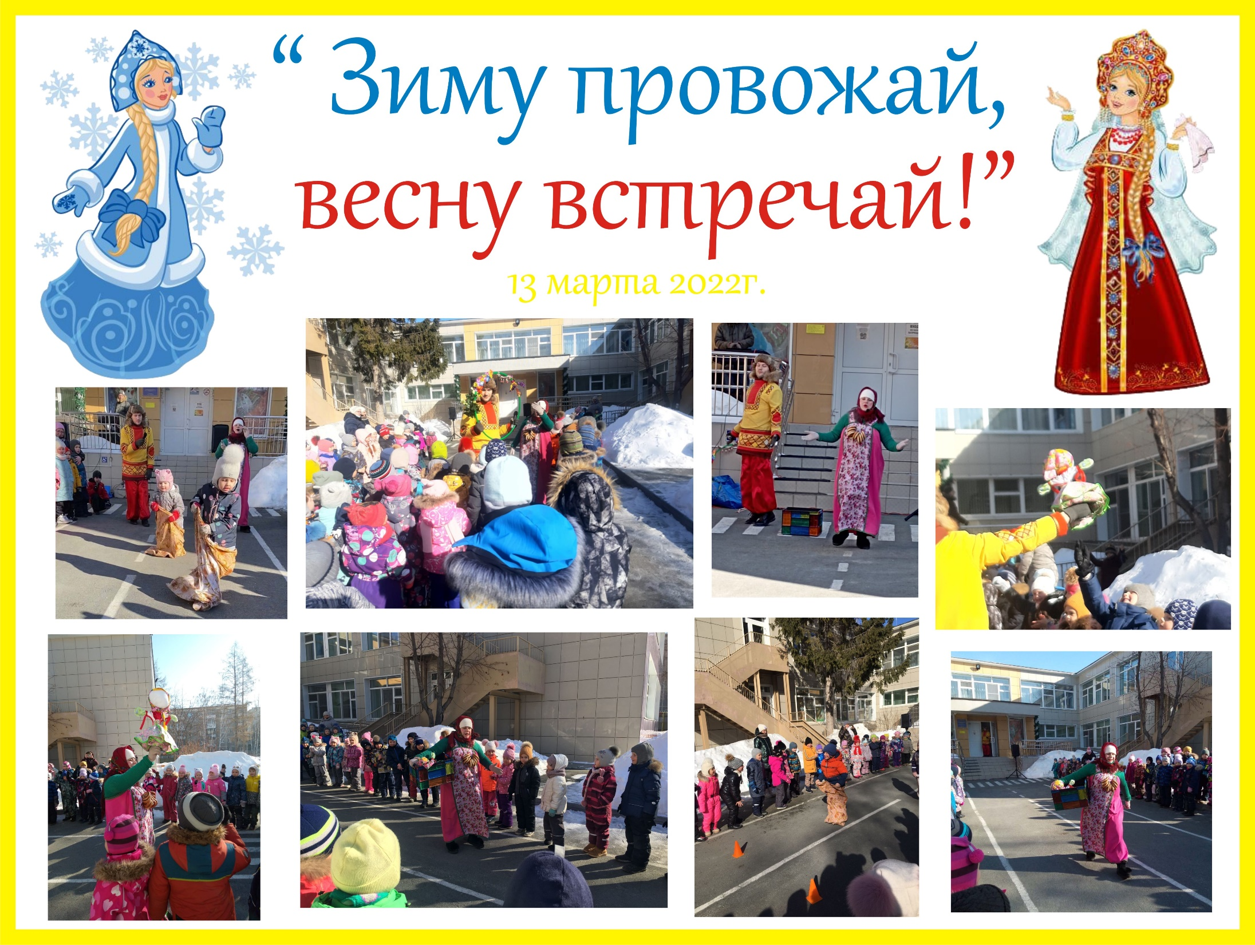

Slide 21
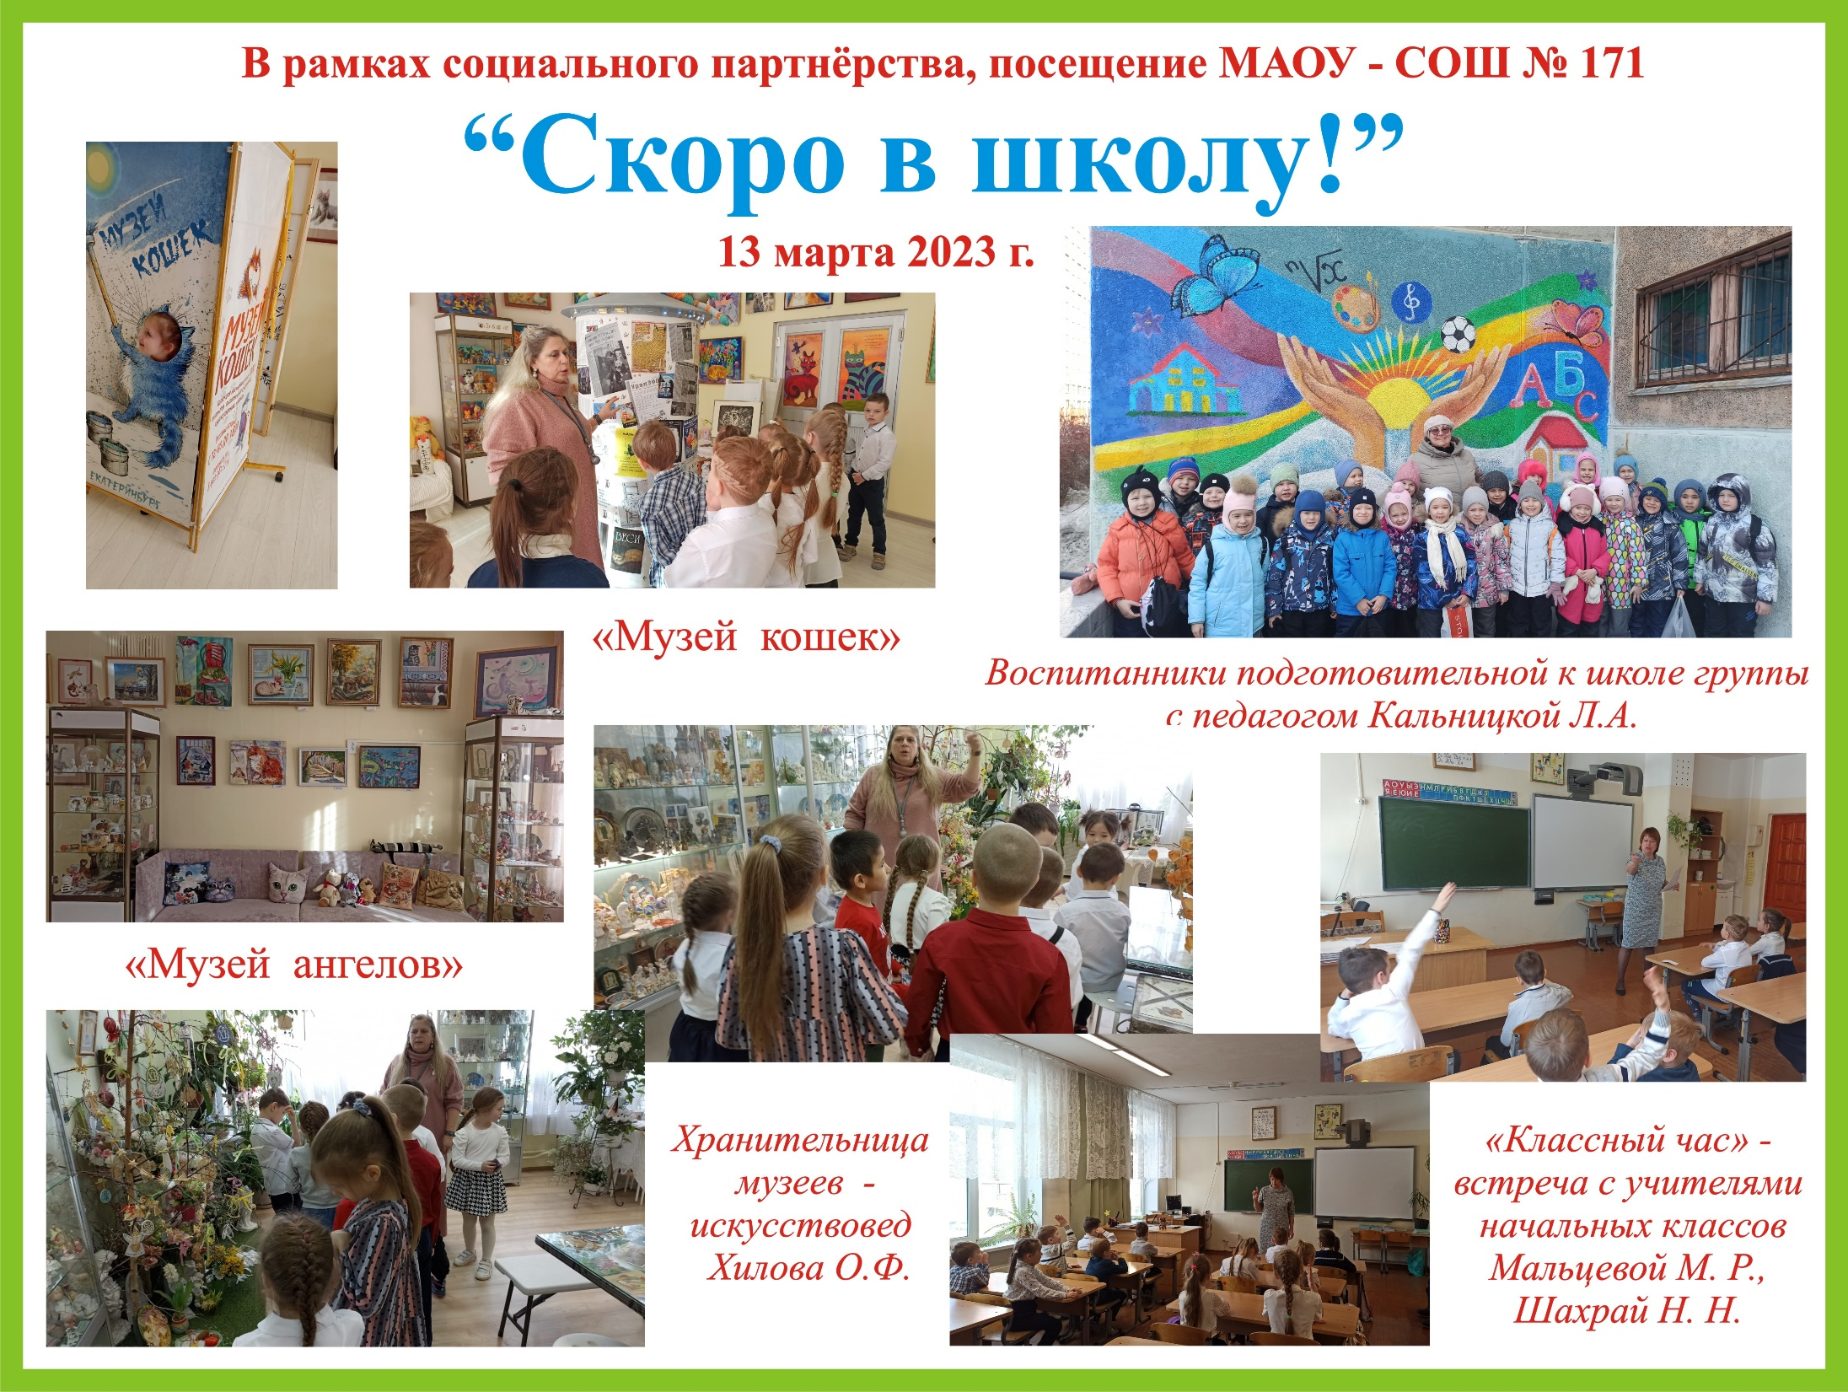

Slide 22
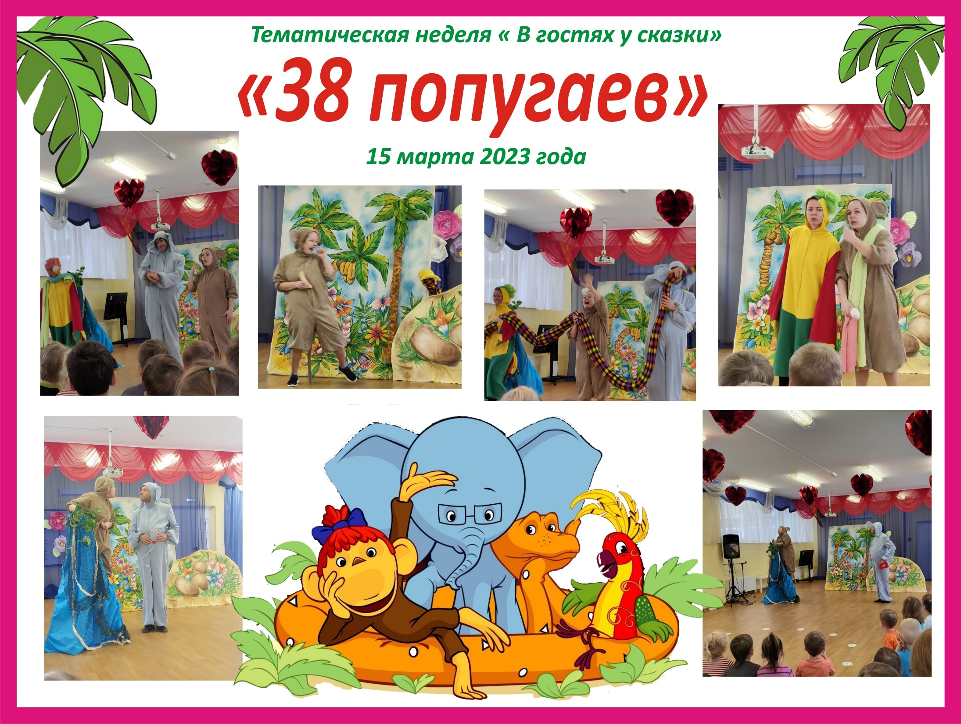

Slide 23
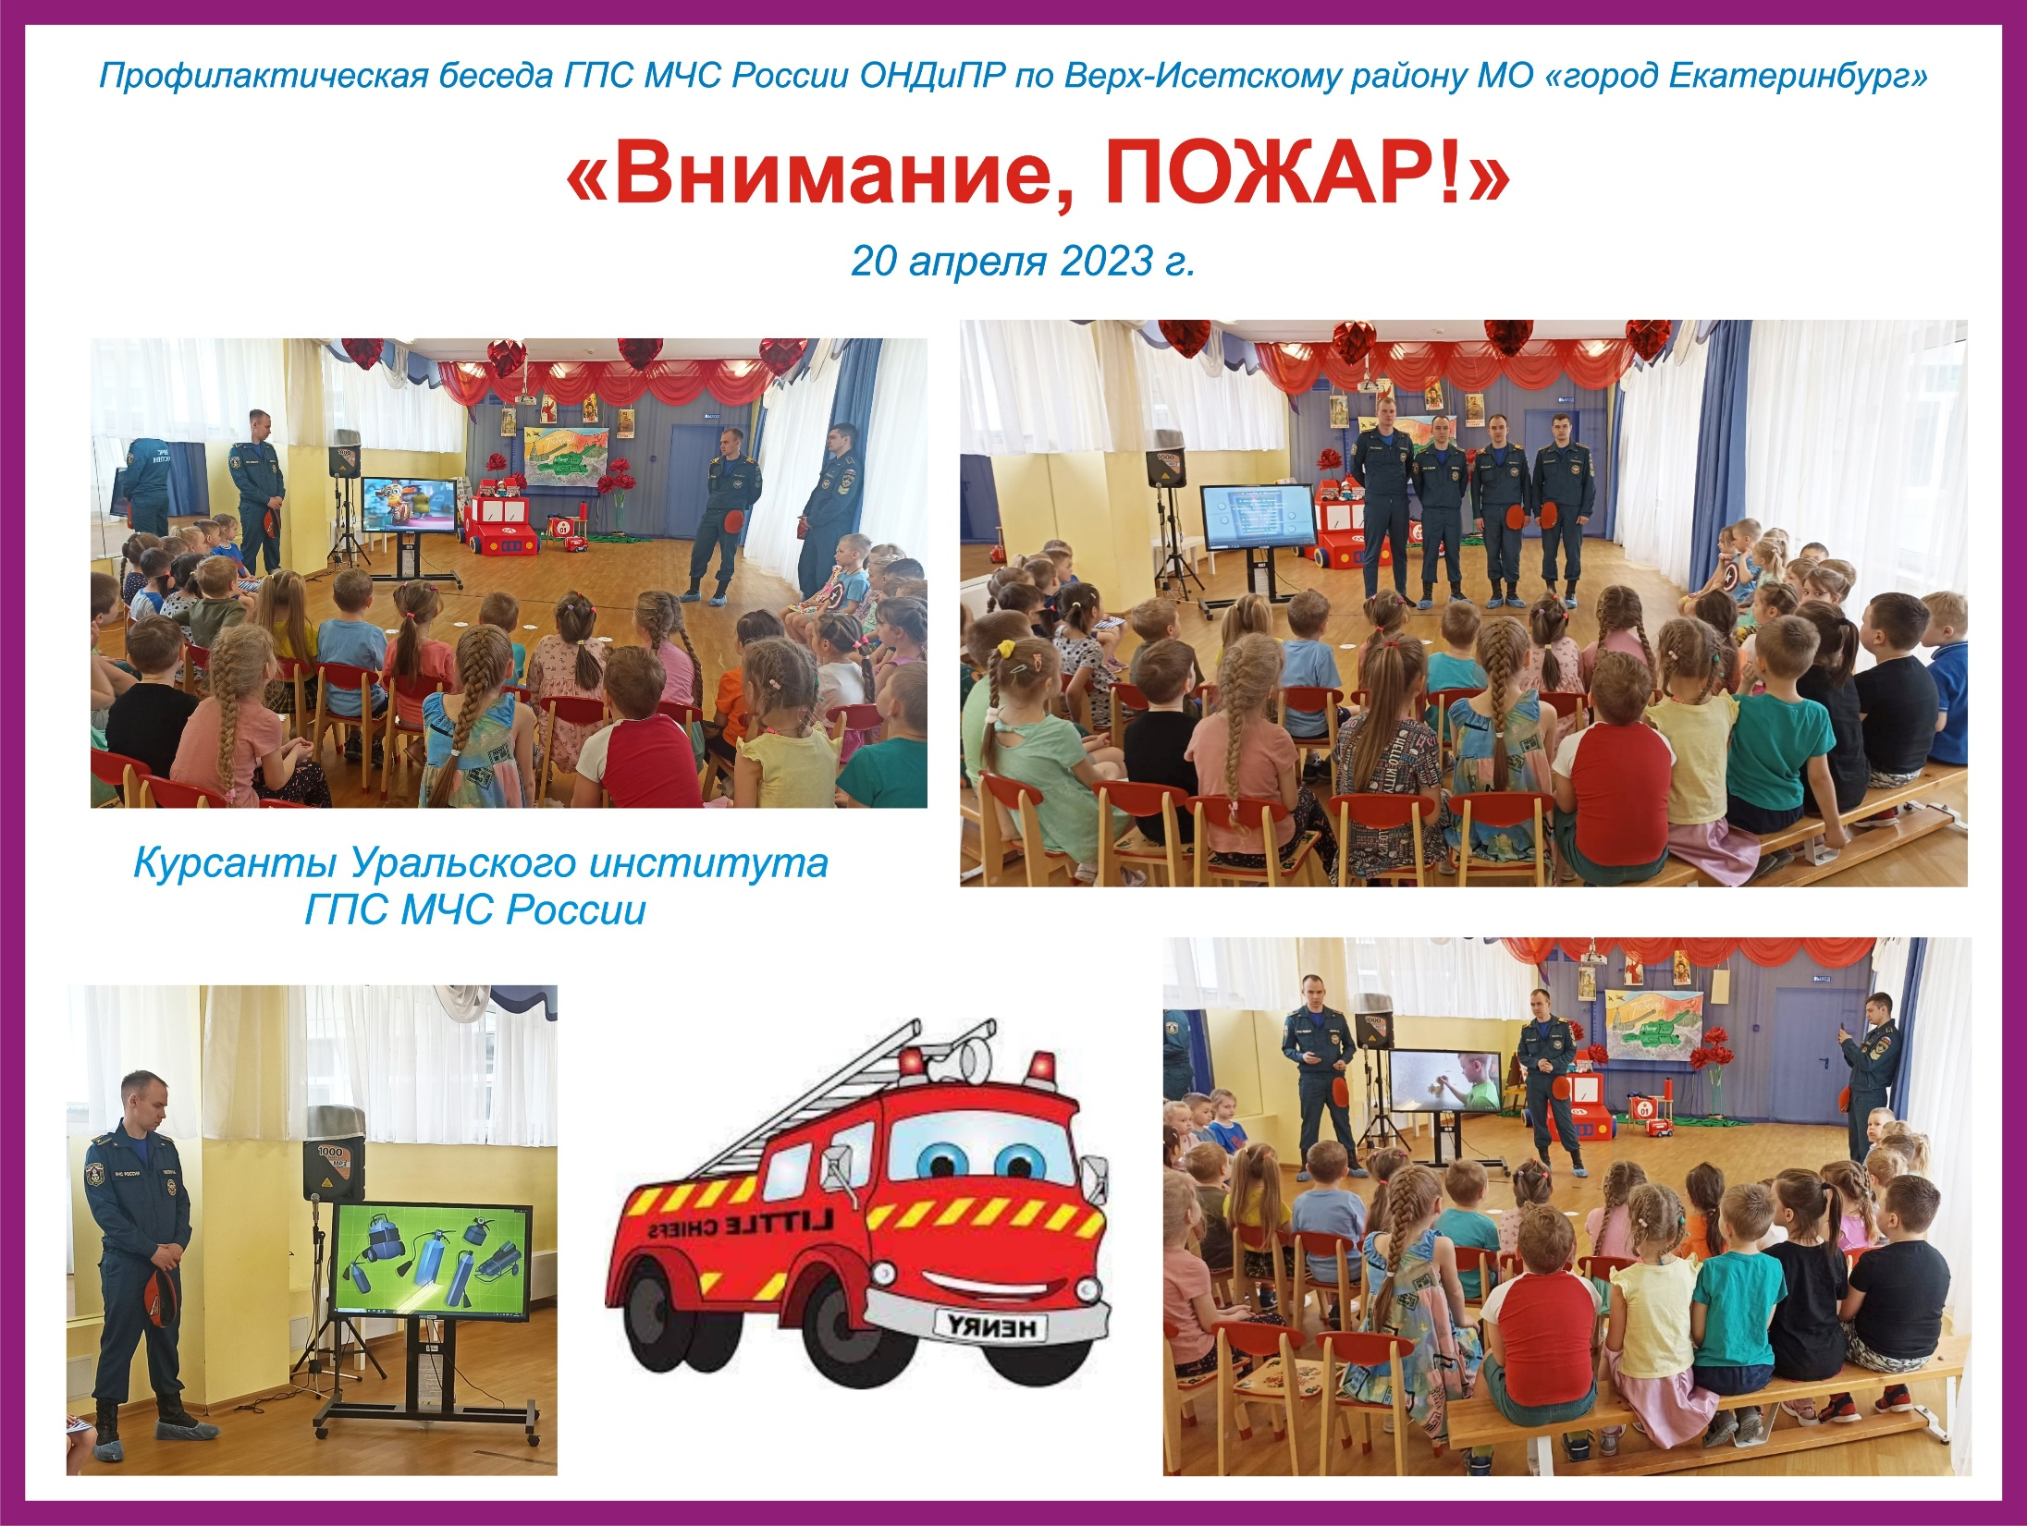

Slide 24
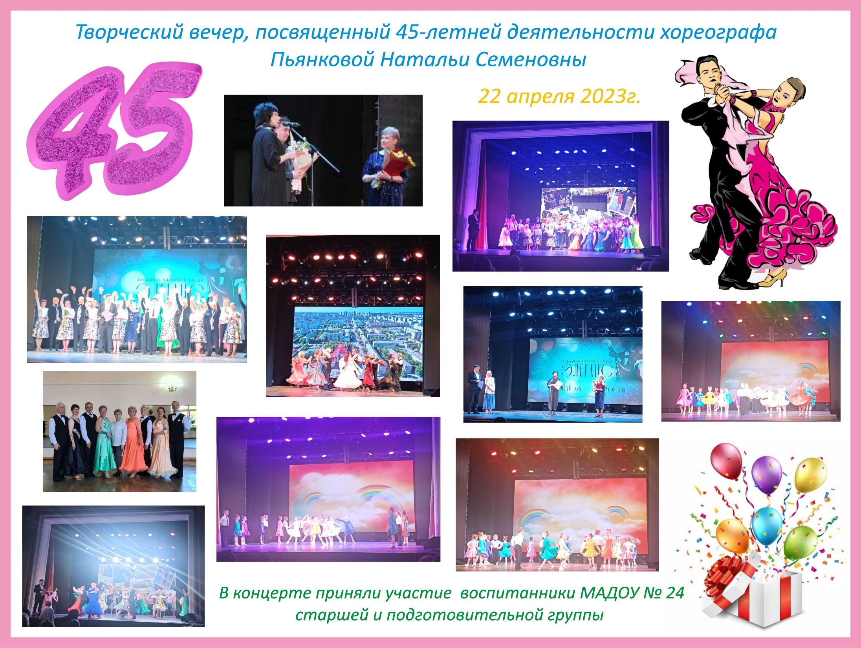

Slide 25
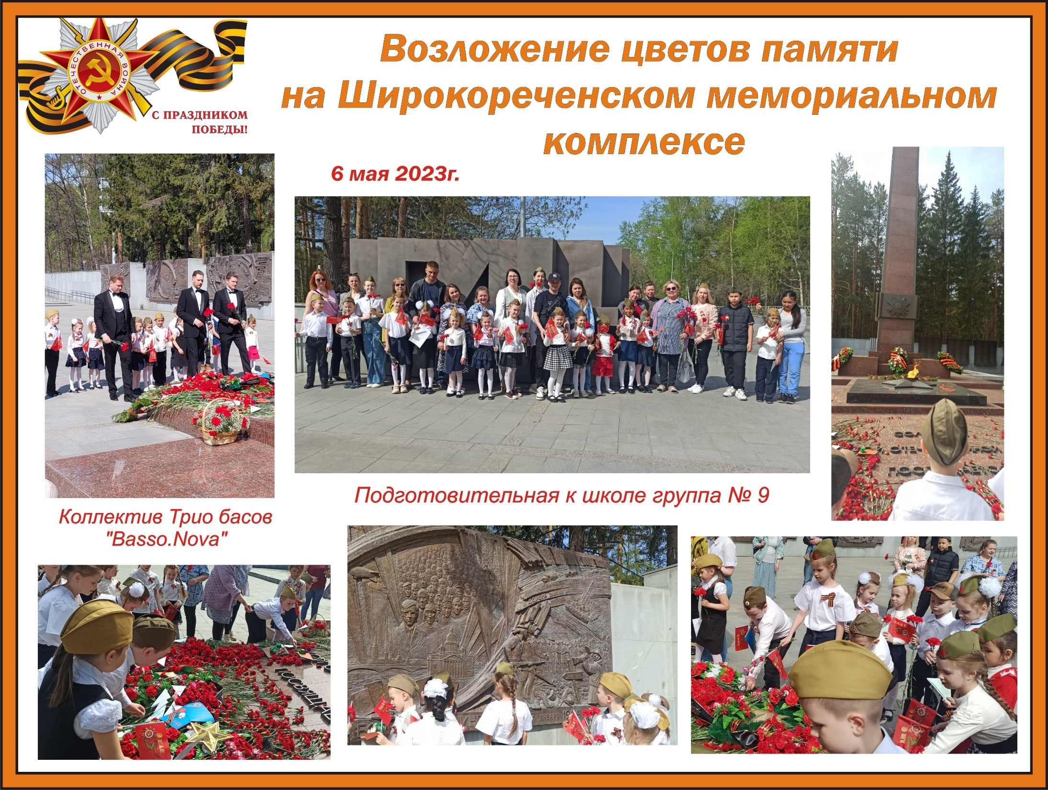

Slide 26


Slide 27


Slide 28


Slide 29


Slide 30


